Slide 1
HƯỚNG DẪN CÔNG TÁC TUYỂN SINH NĂM HỌC 2024- 2025
Mang lại giá trị đích thực

Slide 2
Quy trình và các mốc thời gian quan trọng
Đối với các trường MN, TH trên địa bàn.
1/ Thực hiện rà soát, cập nhật hồ sơ cuối cấp mà đơn vị đang phụ trách.
2/ Xác nhận hoàn thành hồ sơ.
3/ In phiếu thông báo TK, mật khẩu cho PHHS
Đối với CMHS
Từ 28/6/2024 đến 17h00 ngày 08/7/2024
Quay lại trang tuyensinhdaucap.hcm.edu.vn để tra cứu kết quả tuyển sinh của con em mình
Đối với CMHS
Từ 01/7/2024 đến 17h00 ngày 08/7/2024
CMHS đến trường được phân tuyến để nộp hồ sơ nhập học.
Đối với các trường MN, TH, THCS
Từ 09/7/2024 đến 17h00 ngày 16/7/2024
Thực hiện báo cáo kết quả học sinh nộp hồ sơ.
Đối với CMHS
Từ ngày 25/05/2024 đến 17h00 ngày 03/06/2024
SGD mở đợt 1 đăng ký tuyển sinh. CMHS truy cập trang tuyensinhdaucap.hcm.edu.vn

Slide 3
Hướng dẫn CMHS thực
hiện đăng ký tuyển sinh

Slide 4
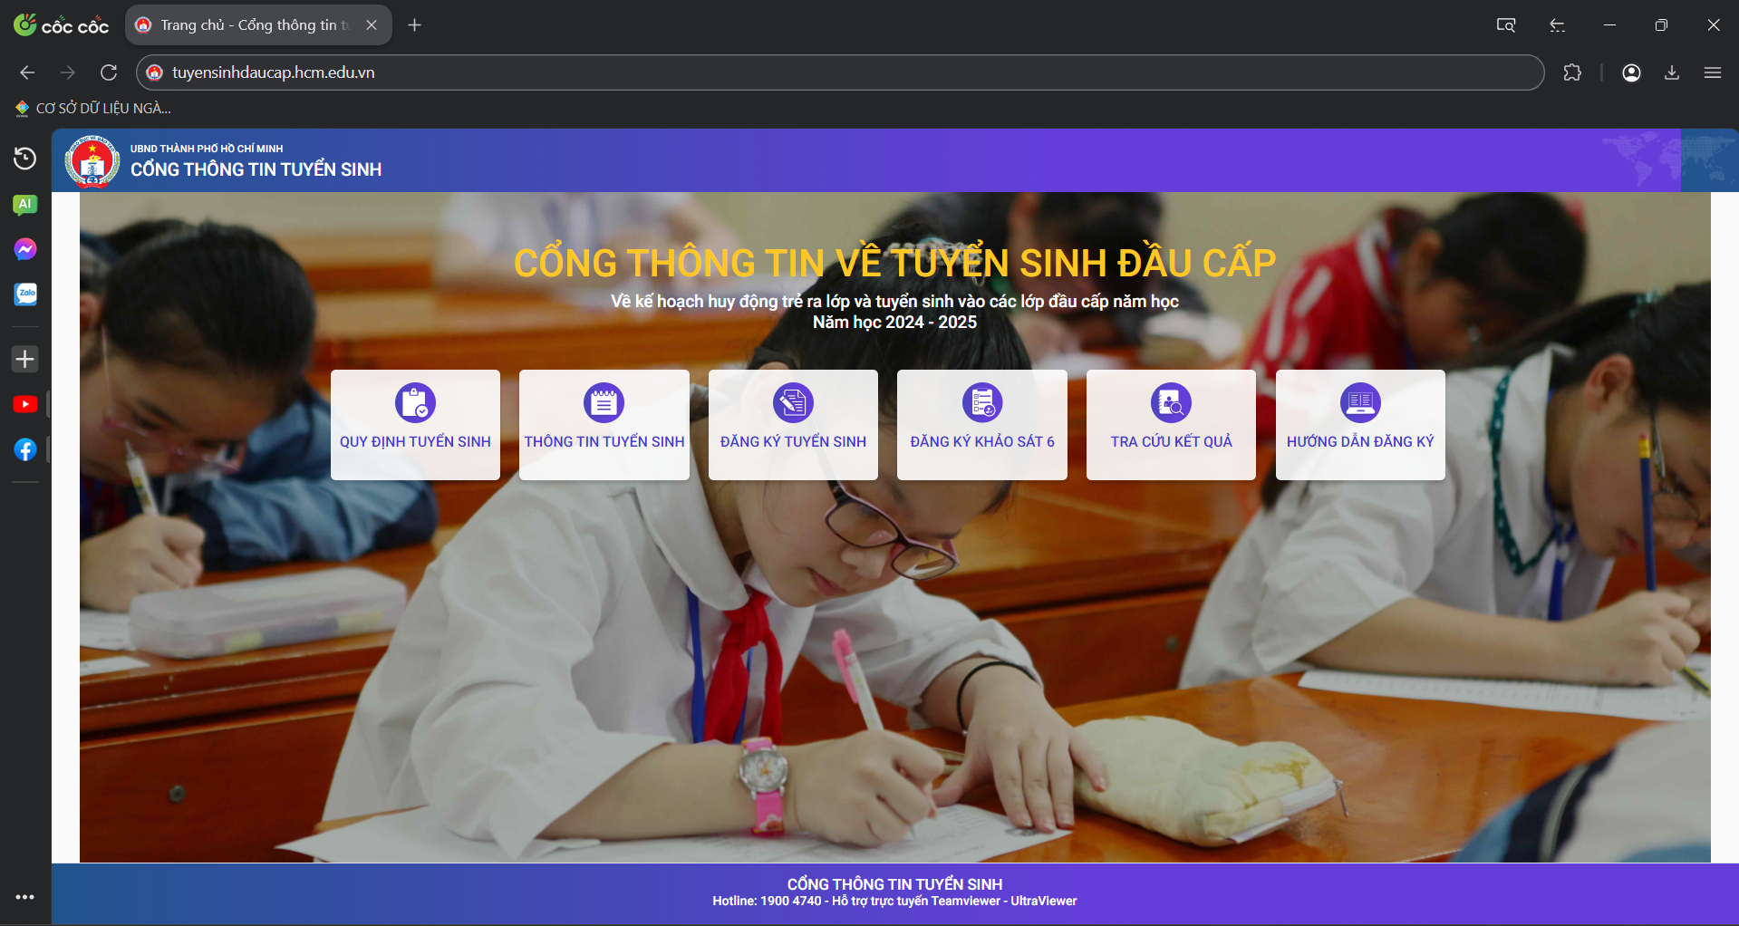
Bước 1: Đăng nhập địa chỉ tuyensinhdaucap.hcm.edu.vn
Bước 2: Cha mẹ học sinh đọc kỹ “quy định tuyển sinh”
Bước 3: Click “đăng ký tuyển sinh”

Slide 5
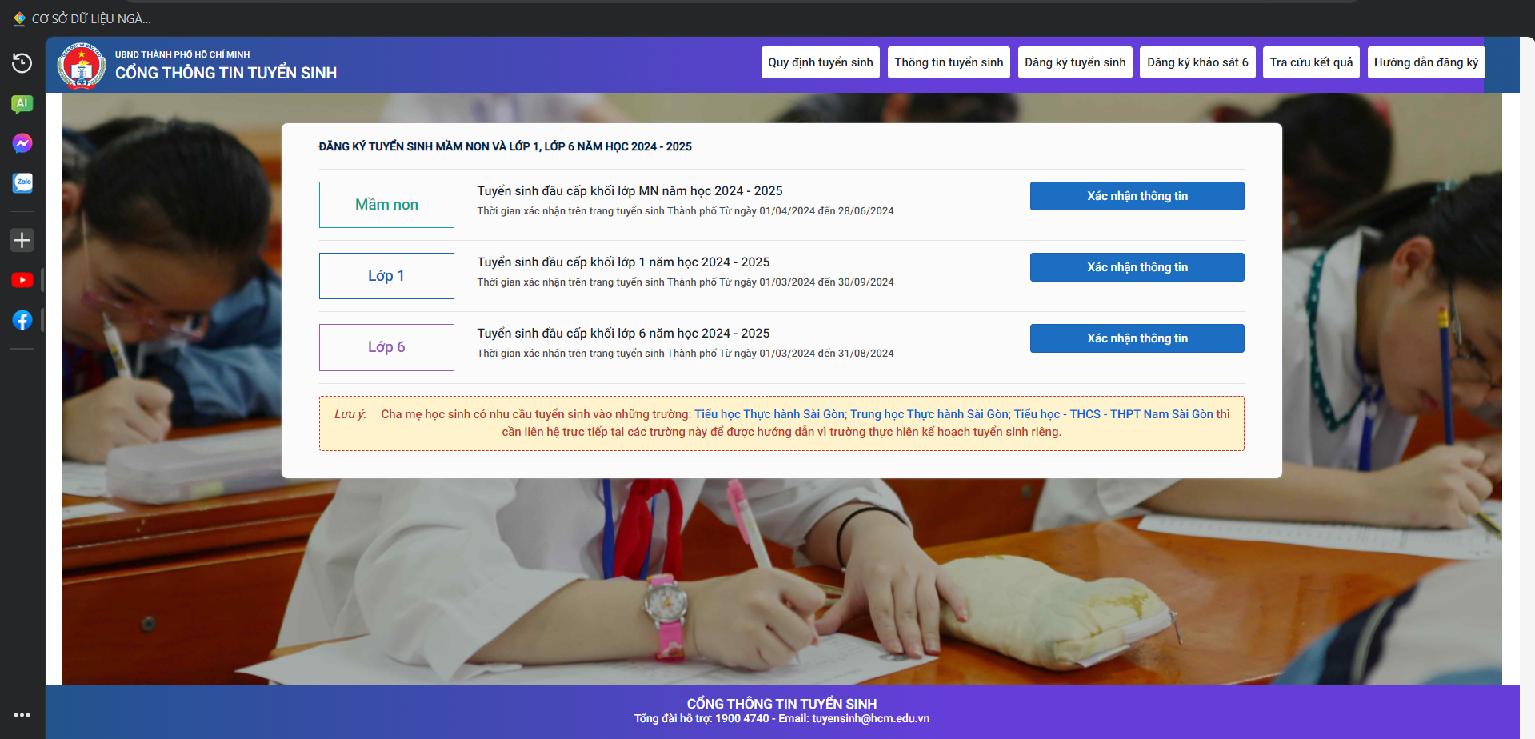
Bước 4: Lựa chọn khối tuyển sinh theo độ tuổi

Slide 6
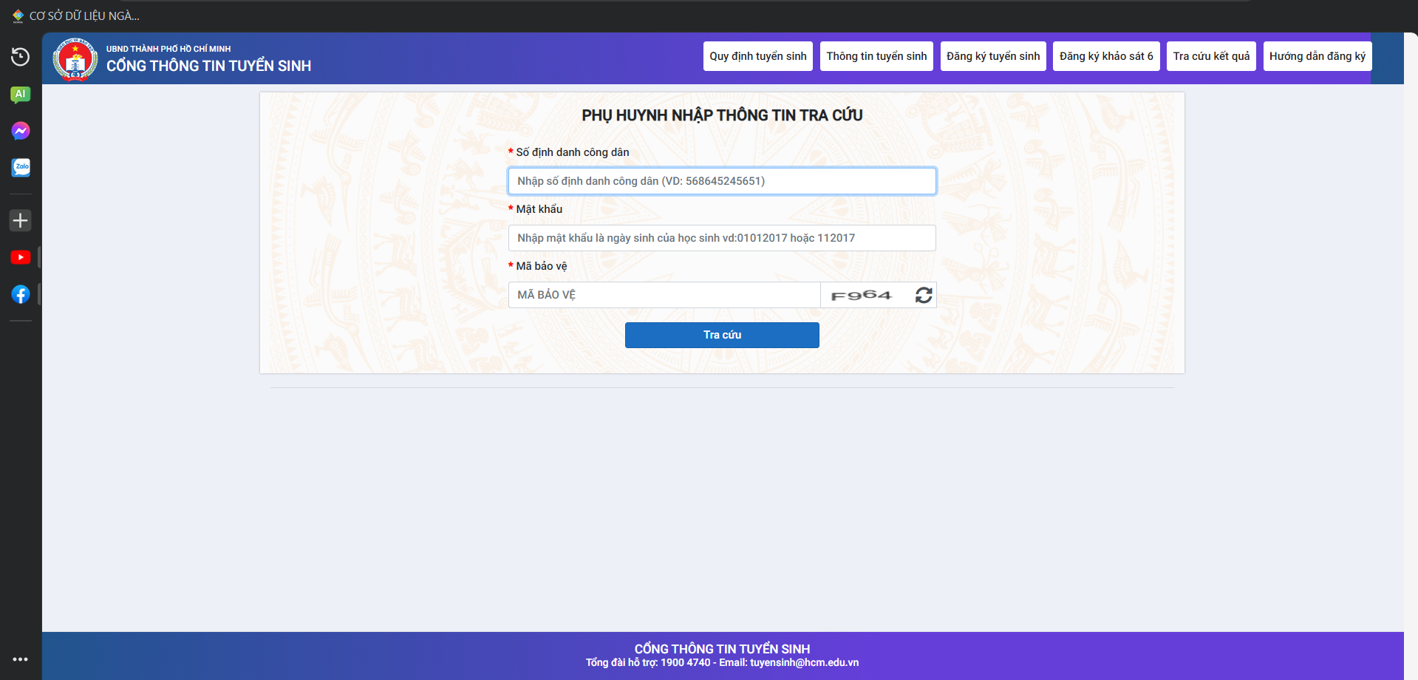
Bước 5: Nhập đầy đủ thông tin: Số định danh, mật khẩu, mã bảo vệ.
( Thông tin Số định danh và mật khẩu đã được trường cuối cấp gửi)

Slide 7
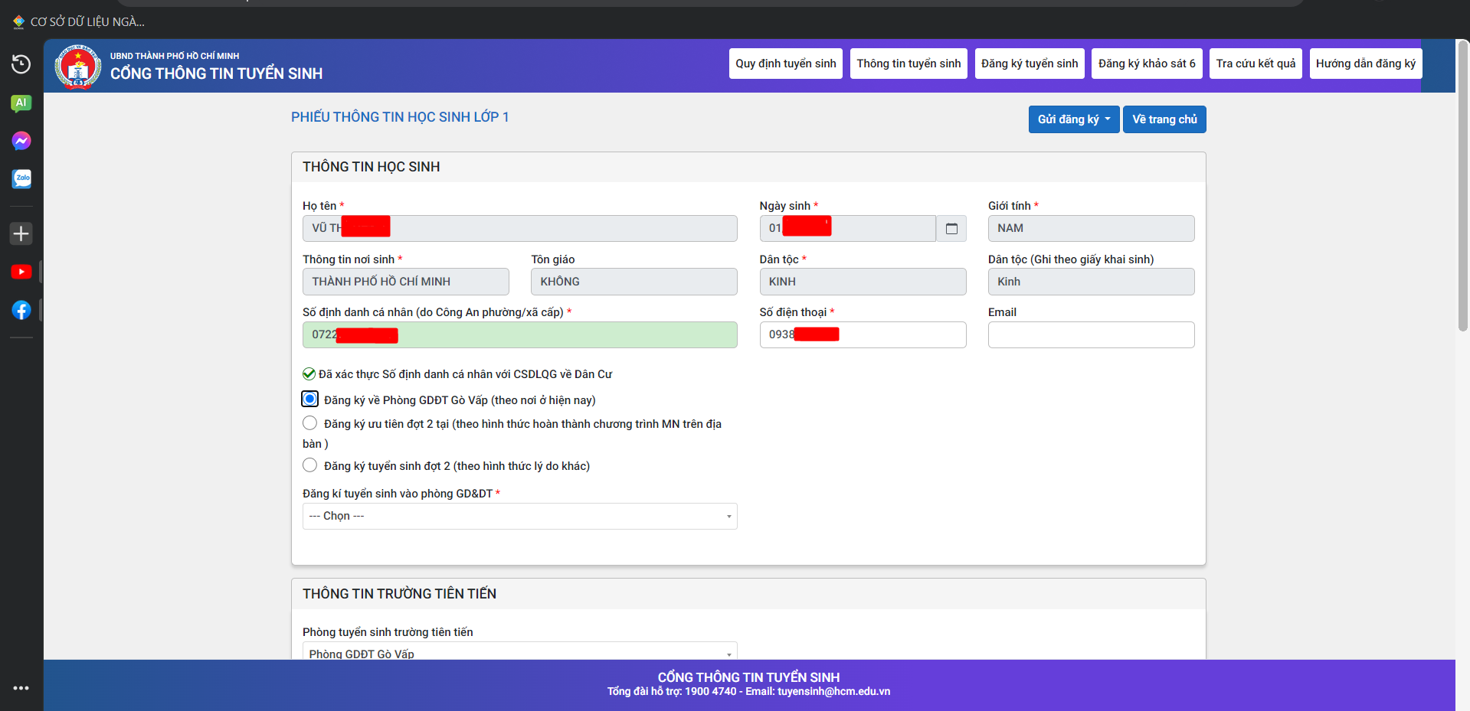
Bước 6: Kiểm tra rà soát thông tin
Đăng ký theo nguyện vọng của PHHS

Slide 8
Đăng ký trường tiên tiến hiện đại ( nếu có nhu cầu) và thỏa mãn các tiêu chí của trường tiên tiến hiện đại

Slide 9
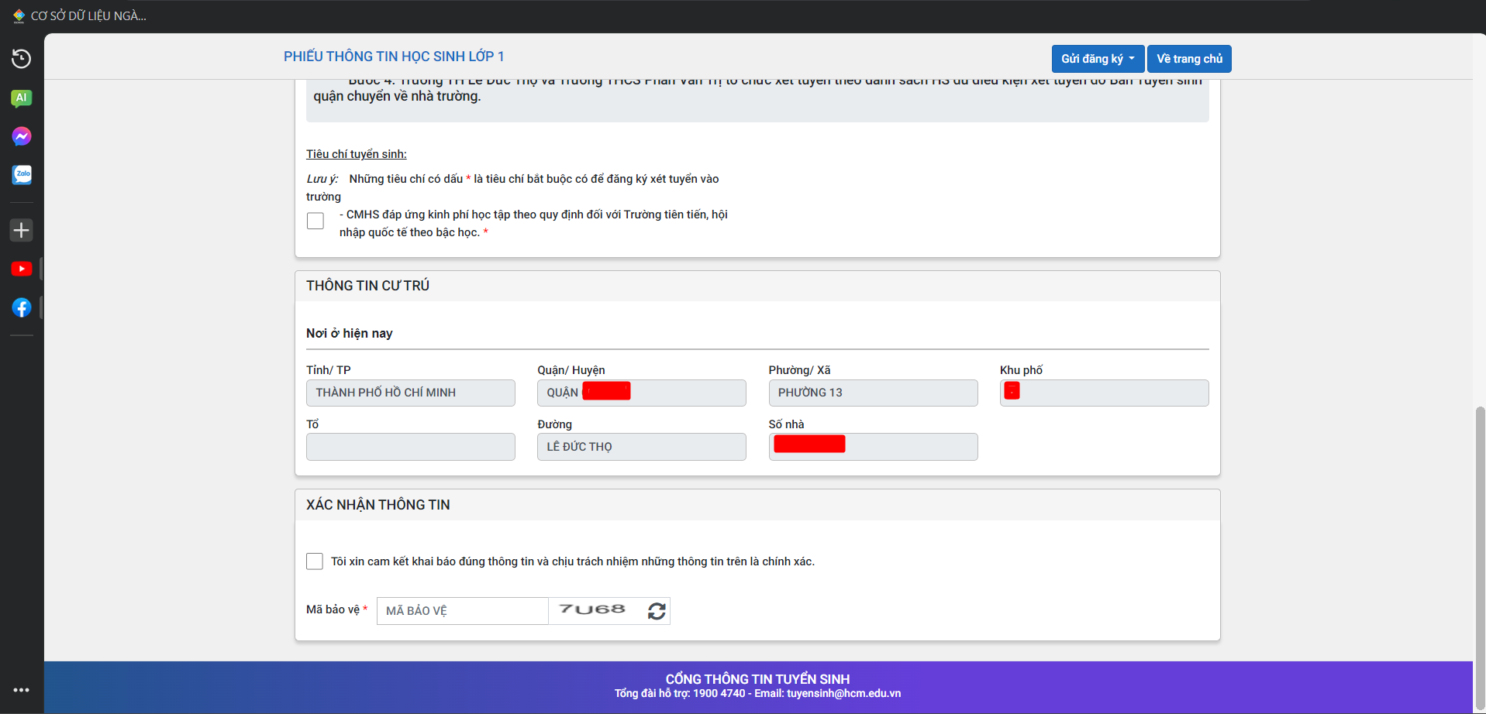
Bước 8: Gửi đăng ký
Bước 7: Tích chọn cam kết và nhập mã bảo vệ

Slide 10
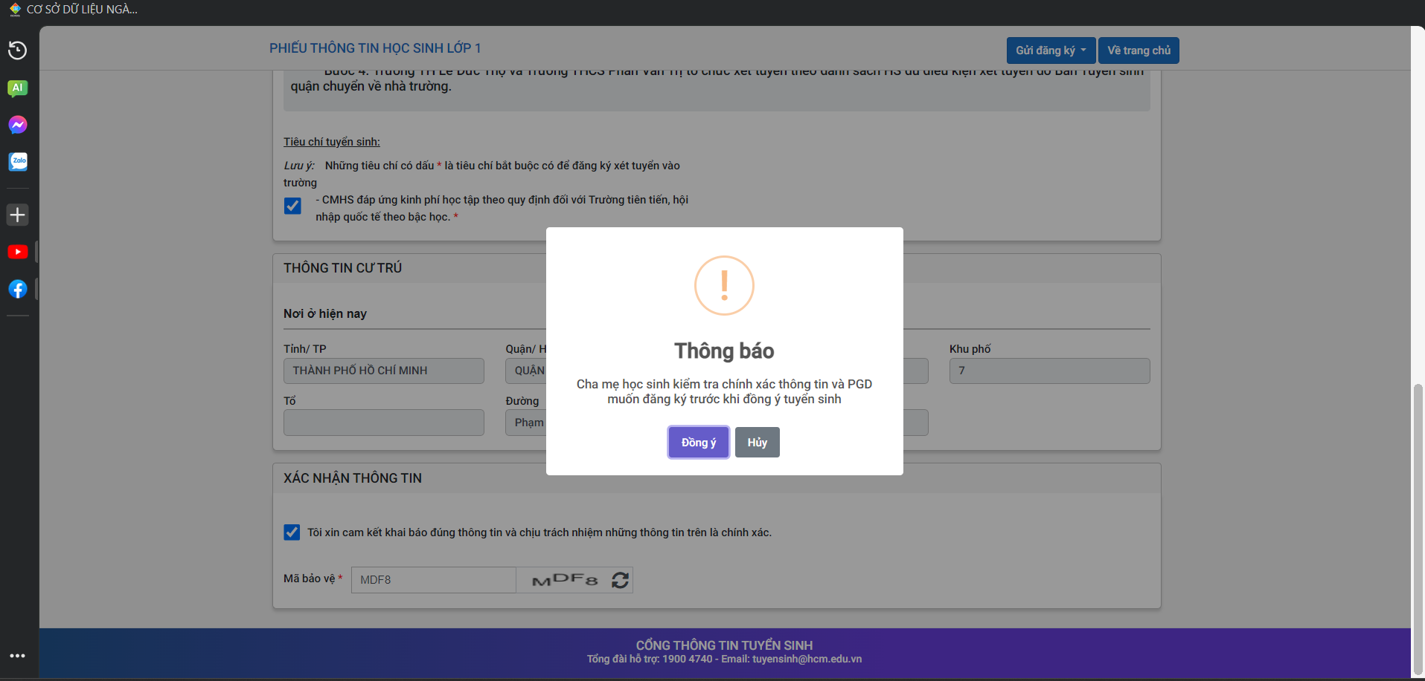

Slide 11
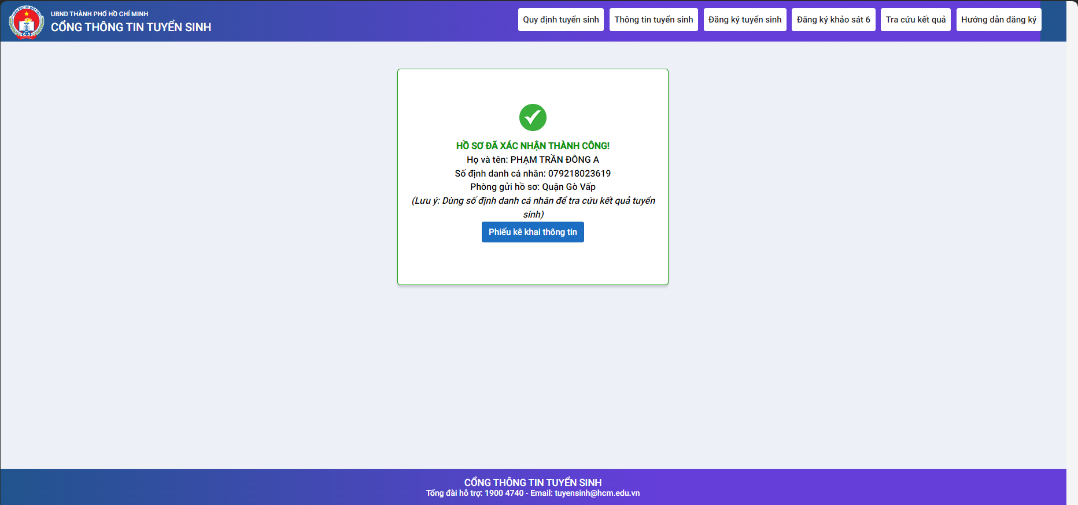
Bước 9: Cha mẹ học sinh đã hoàn thành quy trình đăng ký thông tin tuyển sinh. CMHS có thể in phiếu kê khai để lưu lại.

